Slide 1
数据筛选与检索
筛选结果
结果可视化与分析

Slide 2
大头针
每一个表示一种污染物的浓度状况
站房

Slide 3

9

Slide 4
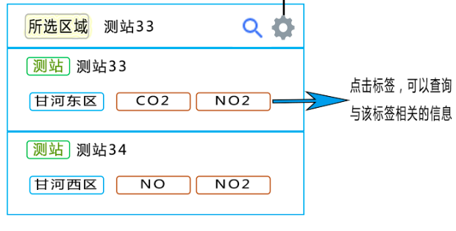

Slide 5
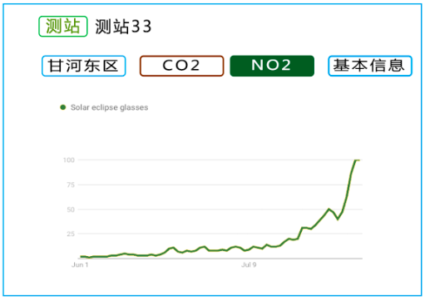

Slide 6
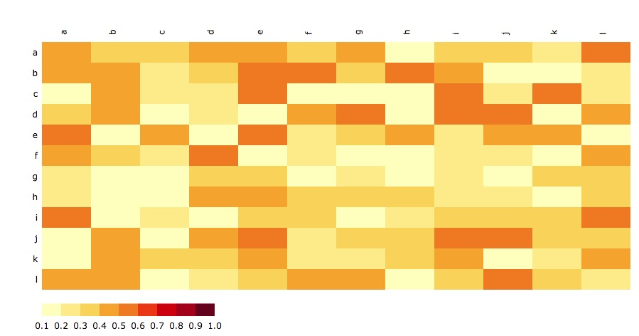
时间
3日
4日
5日
6日
7日
8日
9日
10日
11日
12日
13日
14日
CO₂
NO₂
NO
污染物因子
NH₃
…
…
…
…
…
…
…
…
0 1

